Slide 1
Винтовая фиксация при протезировании на имплантатах.
Винтовая фиксация коронок на имплантатах считается надежным, практичным и удобным для эксплуатации видом фиксации. Метод винтовой фиксации преобладает в практике европейских стоматологических клиник, российские стоматологи также признают многие преимущества этого способа, однако его применение ограничивается в связи с более высокой стоимостью по сравнению с фиксацией коронки к абатменту на цемент.

Slide 2
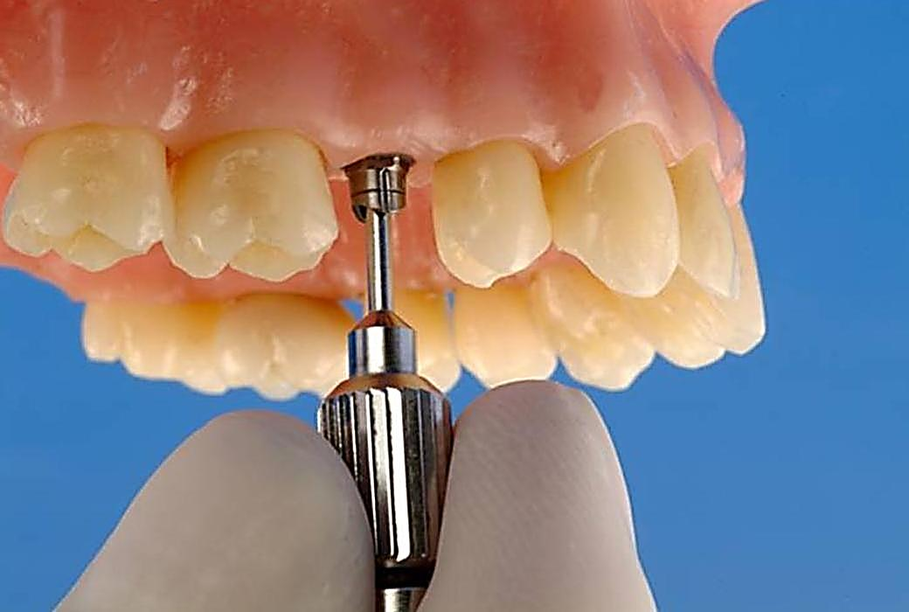

Slide 3
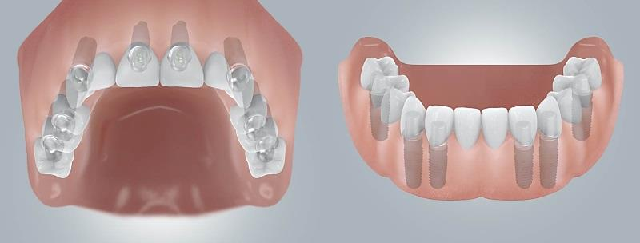
Восстановление зубов с помощью имплантации завершается этапом протезирования – когда на искусственный корень надевается коронка, замещающая потерянный зуб. Связующим звеном между коронкой и имплантатом является абатмент – элемент, обеспечивающий надежную и правильную фиксацию коронки на искусственном корне, он представляет собой конструкцию с одной стороны имеющую резьбу и пазы для стыковки с имплантатом, а с другой – элементы крепления к коронке.

Slide 4
Способы фиксации коронок на имплантате
Фиксация на цемент – на установленном имплантате с помощью винта закрепляется абатмент, на который фиксируется коронка и при помощи стоматологического цемента.

Slide 5
Винтовая фиксация
Винтовая фиксация – коронку соединяют с абатментом предварительно, в лабораторных условиях, а затем готовую конструкцию крепят на имплант. Для соединения используют винт, который вставляется в вертикальное отверстие, пронизывающее коронку и абатмент. После установки и закрепления коронки на ее жевательной поверхности остается отверстие (так называемая шахта винта) ‒ его закрывают композитным материалом.

Slide 6
Выбор способа фиксации специалист проводит уже на этапе составления плана лечения. От того, насколько точно запланирована коронка на имплант, зависит успешность проведенного вмешательства, ошибки же могут повлечь за собой воспаление прилегающей десны, в т.ч. привести к отторжению имплантата.
Весомым аргументом в пользу выбора фиксации на цементе является ее более низкая стоимость. Несмотря на это, все чаще стоматологи предпочитают в своей работе использовать винтовую фиксацию, так как этот метод имеет преимущества перед цементным способом фиксации.

Slide 7
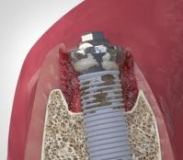
Преимущества винтовой фиксации
Отсутствие остатков цемента на абатменте. Когда коронку фиксируют с помощью цемента, некоторая его часть выдавливается в пространство между абатментом и десной. Даже тонкой пленки цемента достаточно, чтобы со временем вызвать воспаление окружающих тканей из-за того, что цемент препятствует плотному прилеганию тканей к импланту;
Данная проблема связана больше не со способом фиксации коронки, а с возможными ошибками при протезировании. Очевидно, при винтовой фиксации влияние человеческого фактора будет меньше. Согласно данным, опубликованным в журнале Clinical Oral Implants Research, при использовании винтовой фиксации коронок у пациентов без признаков заболеваний пародонта не зафиксировано случаев развития периимплантита. Тогда как при цементной фиксации при тех же условиях периимплантит был диагностирован у 30% пациентов. У пациентов с пародонтальной историей винтовая фиксация служит причиной воспаления околоимплантных тканей только в 1% случаев, цементная – в 85%. Лечение периимплантита длительное и не всегда успешное, ситуация может привести к отторжению импланта.
Развитие переимплантита.

Slide 8
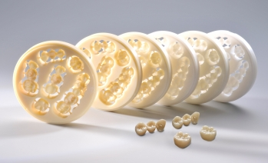
Преимущества винтовой фиксации
Плотная подгонка коронки к абатменту. Если во время изготовления коронки были допущены какие-либо неточности, она не будет плотно прилегать к абатменту, что часто трудно проконтролировать во время крепления коронки на цемент. Со временем цемент из зазора между коронкой и абатментом вымывается, его заменяет бактериальный налет, что приводит к развитию воспаления. При винтовой фиксации коронка с применением цифрового оборудования «подгоняется» к абатменту, любые отклонения устраняются на этапе подготовки заготовки;
Данное преимущество следует отнести скорее к способу изготовлению коронки, чем к способу фиксации, однако, иного способа для применения трансокклюзионной фиксации пока не существует;
Фрезерованные заготовки диоксида циркония.

Slide 9
Преимущества винтовой фиксации
Прочность фиксации. Присоединение коронки к импланту при помощи металлического винта намного прочнее и надежнее, чем с помощью цемента;
Ремонтопригодность конструкции. В случае необходимости пломбировочный материал над винтом высверливается, винтовая конструкция разбирается. После ликвидации возникшей проблемы (возможна замена ортопедических частей, подтяжка винта, проведение лечебных процедур) коронка устанавливается обратно. Коронку, посаженную на цемент, придется распиливать; затем нужно будет изготовить не только новую коронку, но и иногда абатмент, кроме того, если коронку снимали не аккуратно, возможно даже повреждение имплантата;
Удобство эксплуатации при установке мостовидного протеза на нескольких имплантатах. В этом случае, фиксация на винт практически не имеет равноценной альтернативы. Обслуживать зацементированный мостовидный протез на имплантатах крайне затруднительно.

Slide 10
Полный несъёмный протез на винтовой фиксации.

Slide 11
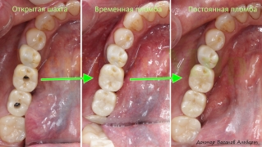
Недостатки винтовой фиксации
Несмотря на множество положительных характеристик, винтовая фиксация коронок не лишена недостатков:
Наличие отверстия под винт на жевательной поверхности зуба при неправильном подборе композитного материала создает эстетический дефект. Это условный недостаток, т.к. дефект закрывается композитным материалом;
Этапы закрытия шахты винта

Slide 12
Недостатки винтовой фиксации
Возможность ослабления винта и возникновение подвижности коронки и абатмента. Если пациент вовремя не обратится к стоматологу для коррекции, может развиться переимплантит. Это так же означает, что относиться к периодическим осмотрам у стоматолога нужно еще более ответственно;
При ослаблении винта также существует риск его перелома (если пациент длительно игнорирует возникновение подвижности коронки). Обломок винта извлечь очень сложно, достаточно эта ситуация становится причиной удаления импланта;
Трудоемкость и сложность припасовки элементов винтовой конструкции. Для установки коронки методом винтовой фиксации требуется высокая квалификация врача. Также стоматолог должен иметь специальный ключ для регулировки силы, которую он прилагает при вкручивании винта, чтобы избежать механического напряжения в конструкции;
Высокая стоимость. Сложность при изготовлении и установке коронок обуславливает более высокие цены на применение винтовой фиксации по сравнению с цементной.

Slide 13
Показания к винтовой фиксации коронки
Винтовая фиксация коронок на имплантатах применяется руководствуясь требованиями конкретной клинической ситуации. Чаще всего, она применяется в следующих случаях:
При толщине десны в месте установки искусственного зуба 2 мм и меньше (не всегда);
Если устанавливается мостовидный протез две и более коронок на нескольких имплантатах;
При лечении с помощью протезирования All-on-4 или All-on-6 винтовая фиксация предусмотрена самим протоколом лечения;
Если у пациента наблюдается короткая клиническая высота коронки;
А также для фиксации временных пластмассовых коронок и протезов.

Slide 14
Факторы выбора метода фиксации
Выбор наилучшего для пациента метода фиксации осуществляет врач, исходя их клинической картины, основными определяющими факторами при этом являются:
Общая стоимость лечения, возможное качество результата и финансовые требования пациента;
Окклюзионные исходные параметры;
Потенциальные риски развития осложнений;
Требования к эстетике;
Наличие доступа к области вмешательства;
Положение имплантата;
Необходимость обслуживания конструкционных элементов протеза;
Безопасность для пациента.

Slide 15
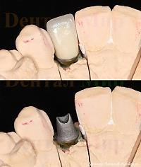
Виды коронок для винтовой фиксации
Коронки из металлокерамики
Цементная фиксация металлокерамической коронки на абатменте.

Slide 16
Металлокерамическая коронка
Металлокерамическая коронка состоит из двух слоев: металлического и керамического. Коронки имеют хорошую эстетику, устойчивы к внешним химическим и механическим воздействиям, обладают высокой прочностью и длительным сроком службы. С металлокерамическими коронками устанавливают титановые абатменты, в зависимости от ситуации они могут быть стандартными или индивидуальными.
Коронку изготавливают в зуботехнической лаборатории, используя гипсовую модель челюсти. Сначала проводят восковую моделировку коронки, затем отливают металлический каркас из титанового, кобальт-хромового или золото-платинового сплава. После этого на металлическую основу наносят несколько слоев керамики. Готовые коронки соединяют с абатментами, проверяют на точность прилегания на гипсовой модели, после этого устанавливают на имплант.

Slide 17
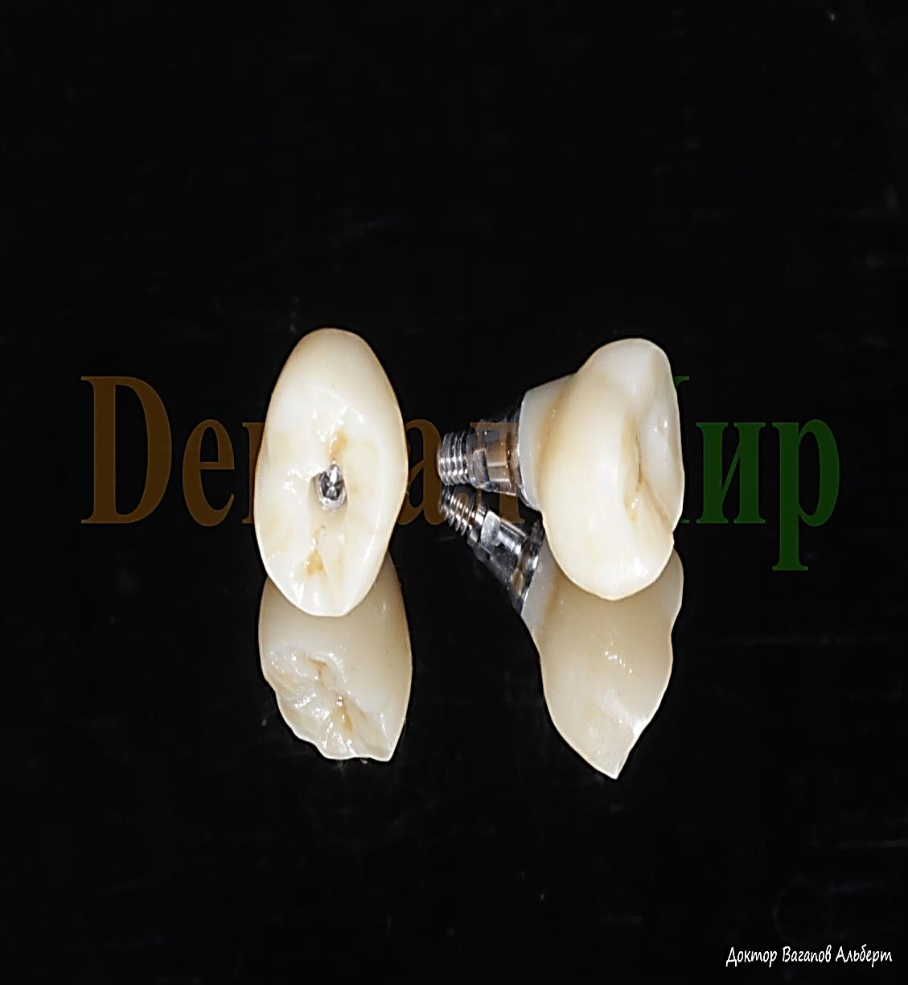
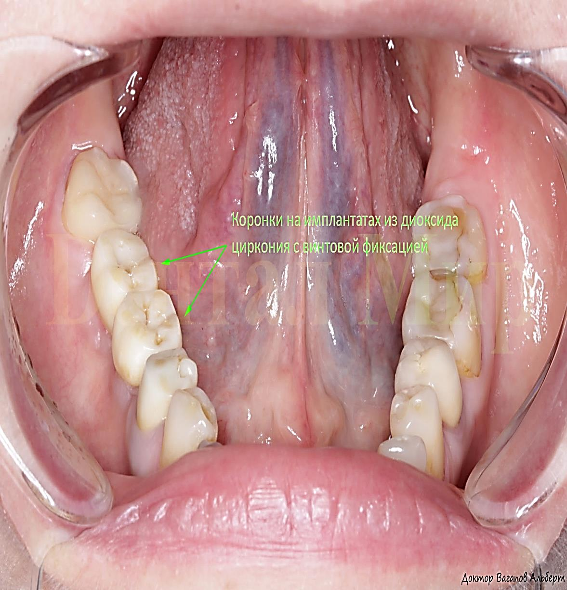
Коронки из диоксида циркония
Коронки с винтовой фиксацией перед установкой.
Коронки после фиксации.

Slide 18
Коронки из диоксида циркония
Коронки из диоксида циркония стоят дороже, чем металлокерамика, но имеет более высокие эксплуатационные характеристики: безопасность для организма, легкость, эстетичность, высокую прочность, гипоаллергенность. Внешний вид циркониевых коронок максимально приближен к виду натуральных зубов благодаря оптическим свойствам диоксида циркония; при изготовлении коронки можно добиться естественного цвета и прозрачности коронок, высокая эстетика достигается благодаря использованию керамических абатментов, которые не просвечивают через материал коронки.

Slide 19
Коронки из диоксида циркония
Коронки из диоксида циркония изготавливаются в технических лабораториях на фрезерных станках при помощи CAD/CAM-систем, которые предполагают использование компьютерных технологий на всех этапах изготовления.
Постепенно получают распространение системы CEREC, ее стандартные возможности позволяют изготавливать только коронки для цементной фиксации, однако уже появляются технологии, позволяющие изготовить циркониевые коронки под винтовую фиксацию с помощью CEREC.

Slide 20
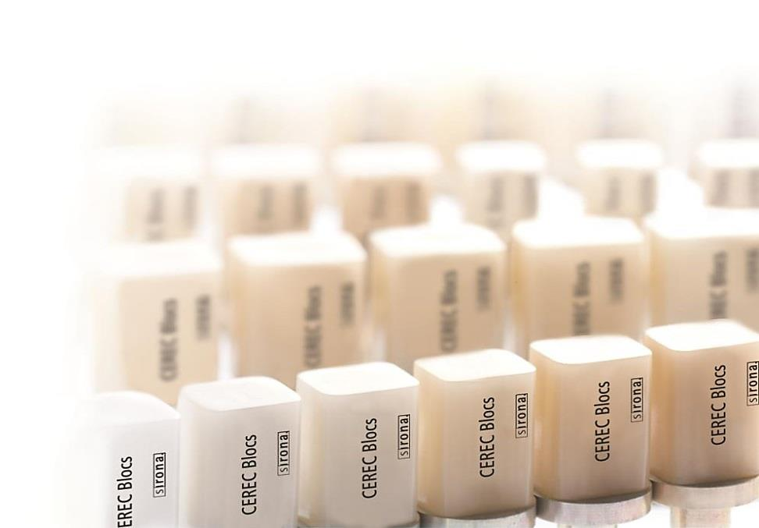
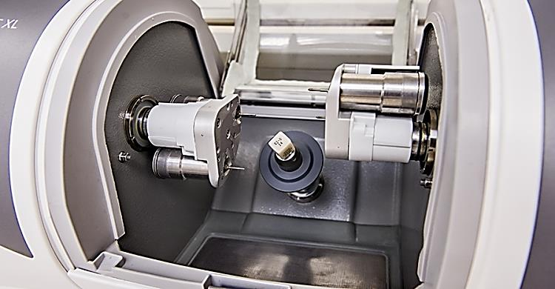
CEREC
CEREC – уникальная технология реставрации зубов, разработанная Sirona Dentsply и основанная на применении CAD/CAM-систем. Её преимущество заключается в том, что изготовить высокоточную керамическую коронку или вкладку/накладку становится возможным в кратчайший срок, в течение одного приема стоматолога.
Заготовки CEREC

Slide 21
При изготовлении коронки под цемент соблюдаются такие этапы:
Сканирование. После того, как установлены имплант и абатмент, полость рта высушивают, распыляют спрей для сканирования и специальной камерой делают внутриротовые снимки челюстей.
Моделирование. Снимки используются для создания виртуальной модели челюсти и будущей коронки, изображение выводится на экране компьютера.
Изготовление коронки. Происходит в фрезерно-шлифовальном аппарате на основании данных моделирования (процесс полностью автоматизирован, исключает участие человека).
Спекание, корректировка цвета, глазурование. Коронка подвергается высокотемпературной обработке в печи.

Slide 22
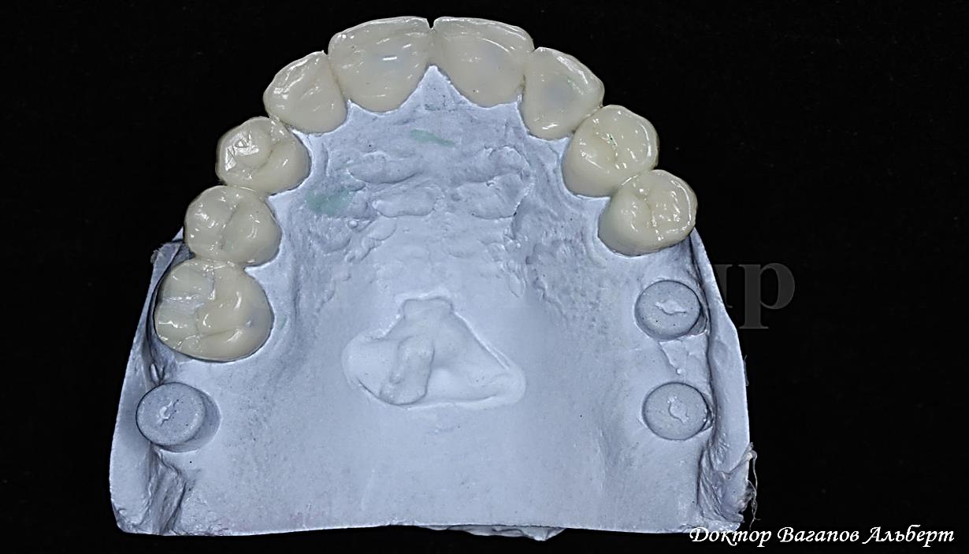
Чтобы изготовить коронку под винтовую фиксацию, приведенная выше схема немного изменена:
Изготовление гипсовой модели челюсти. После установки и приживления импланта методом снятия оттиска открытой ложкой изготавливается модель челюсти. В модель устанавливают титановый абатмент; в отверстие, через которое абатмент будет прикручиваться к имплантату, вставляют пластиковую палочку – она при изготовлении коронки будет имитировать шахту винта. Современные методы позволяют также изготовить модель челюсти с помощью цифровых методик, без использования гипса;
Пример модели из гипса

Slide 23
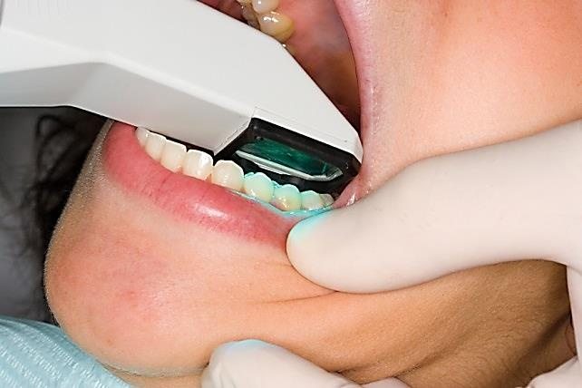
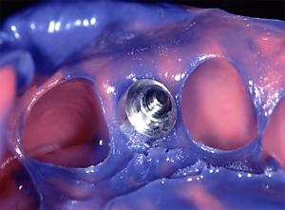
Чтобы изготовить коронку под винтовую фиксацию, приведенная выше схема немного изменена:
2. Сканирование. На подготовленную модель челюсти наносят оптический спрей, выполняют сканирование. Также проводят сканирование противоположной челюсти;
Сканирование CEREC- внутриротовой сканер.
Оттиск

Slide 24
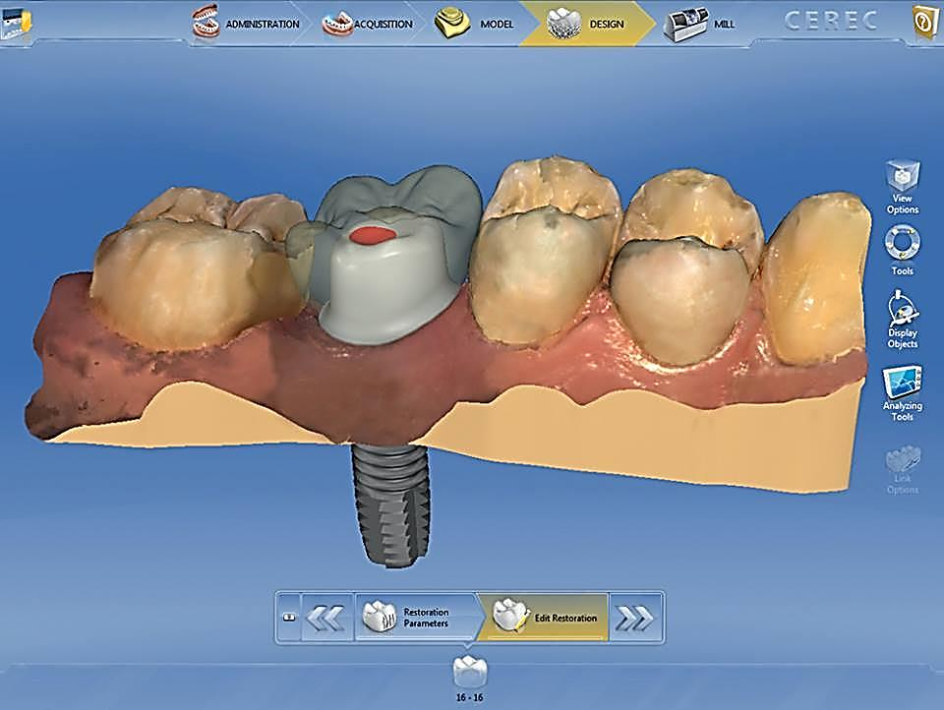
Чтобы изготовить коронку под винтовую фиксацию, приведенная выше схема немного изменена:
3. Моделирование коронки. На основании данных сканирования создается модель коронки, благодаря пластиковой палочке в абатменте формируется идеальная шахта винта. Возможности программы CEREC позволяют четко моделировать бугры и фиссуры на жевательной поверхности коронки, что не всегда под силу зубному технику при изготовлении коронок с шахтой винта;
Моделирование CEREC.

Slide 25
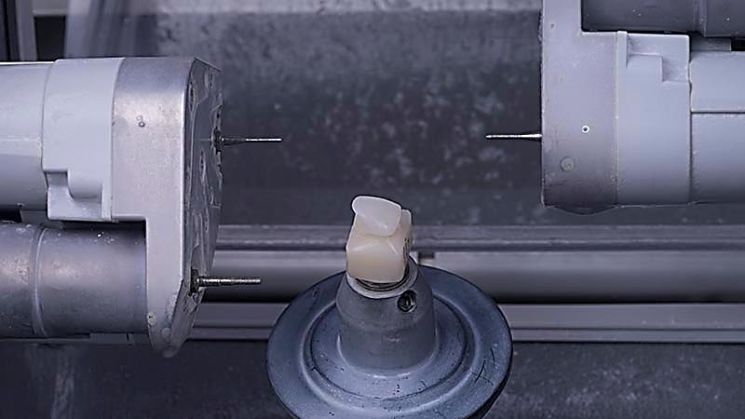
Чтобы изготовить коронку под винтовую фиксацию, приведенная выше схема немного изменена:
4. Фрезерование. Изготовление коронки для винтовой фиксации ничем не отличается от изготовления циркониевых коронок для цементной фиксации;

Slide 26
Чтобы изготовить коронку под винтовую фиксацию, приведенная выше схема немного изменена:
5. Спекание, корректировка цвета, глазурование;
6. Присоединение готовой коронки к абатменту композитным клеем. После этого коронка готова к установке, при помощи винта ее прикручивают к импланту и закрывают шахту винта композитным материалом.

Slide 27
Список литературы
Параскевич В.Л. Дентальная имплантология. Основы теории и практики: научно-практ. пособие / В.Л.Параскевич. – Мн.: ООО «Юнипресс», 2002. – 368с.
Суднев И., И. .Михайлов, Е. Гольдштейн. Зубная имплантация – новый уровень протезирования. – МЕДИ, 2007.
Наумович С.А. Ортопедическое лечение больных с использованием дентальных имплантатов: учебно-метод. пособие. – 2005. – 36с.
Альфаро Ф.Э. Костная пластика в стоматологической имплантологии: практическое руководство / Ф.Э. Альфаро. – Изд-во «Квинтэссенция» (Азбука), 2006. – 235с.
Сапронова О., Емгахов В., Трезубов В.Н. Ортопедическое лечение с применением металлокерамических зубных протезов. – Мед. информ. агентство, 2007. – 200с.

Slide 28
Спасибо за внимания!
Доклад выполнил: Ординатор кафедры “Ортопедической стоматологии”
Циглер Михаил Михайлович

